Slide 1
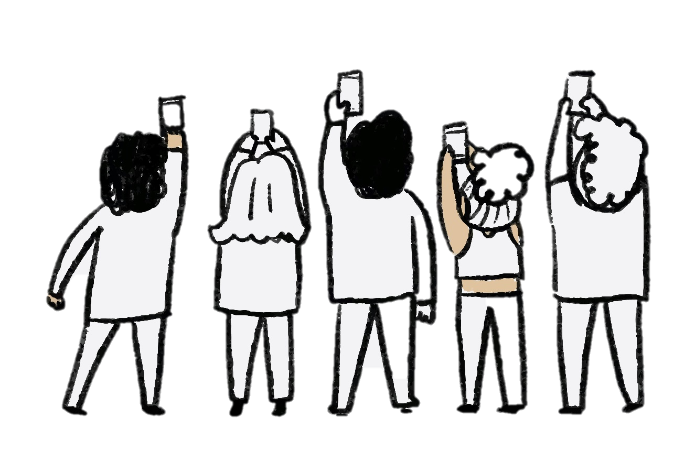
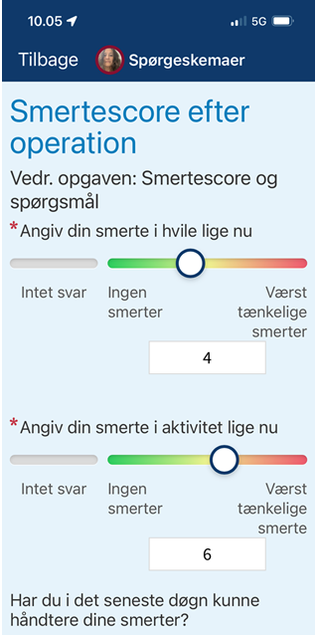
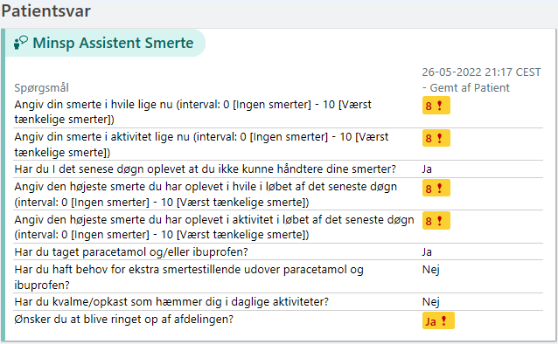
SMERTE APP Digital sygepleje – hvordan fungerer det? Sygeplejersker Ulla Groth Matthiesen og Anna Maria Hansen, Afdeling for Bedøvelse, Operation og Traumecenter
Ny app til dagkirurgiske patienter
.
Formål
Giver mulighed for at følge patienterne efter udskrivelse
Evaluere hospitalets samlede indsats – gør vi det godt nok?
Hvordan fungerer den?
Introduktion til app´en i ambulatoriet
Daglig postoperativ opfølgning af patient tilbagemeldinger i Smerte app´en efter kl.11 i Inbasket
Identificere problemstillinger som fx høj smerte- og kvalmescore
Opringning til patienter der ønsker det, hvor sygeplejersken går fra når der er tid
Evt. involvere kirurg
Journalføring af telefonsamtalen
Hvad siger patienterne?
Høj grad af tilfredshed
Giver tryghed
Vil gerne inddrages og tage ansvar
Giver plads til ikke akutte spørgsmål
Brugervenligt
Resultat fra sengeafsnittet
Færre opringninger af ikke akut karakter

